Slide 1
センサーライトの製作

Slide 2
製作の目的
１ 課題研究を通して何か学校のためになる物を作りたいと考え、
学校の中でまだ暗い場所があったので、少しでも明るくする
センサーライトを作ろうと思いました。
２ センサーライトを回路から製作することで、ソーラーパネル、
ライトの構造を知り、その回路がどういった動作をするのか
を理解する。
Notes:
・課題研究を通して何か学校のためになる物を作りたいと考え、学校の中でまだ暗い場所があったので、少しでも明るくするセンサーライトを作ろうと思いました。
・センサーライトを回路から製作することで、ソーラーパネル、ライトの構造を知り、その回路がどういった動作をするのかを理解する。この二つを目的に製作してゆきました。

Slide 3
製作過程
・1 回路を調べる
・2 回路製作
・降圧回路
・センサー回路
・3 組み立て作業
・木材の加工
・パイプの加工
・組み立て、動作確認
Notes:
・こちらが製作の流れです、まず回路を調べ、次に降圧回路とセンサー回路を作成しました。次に組み立て作業を行い、上から木材の加工、パイプの加工の順番で行い、最後にこれまで作成して来た物を、組み立てて動作確認を行いました。この作業を4月からを行い11月に完成を目指して作成してゆきました。

Slide 4
１． 回路を調べる
初めに、製作するにおいてどのような回路が必要か調べました。
１ 降圧回路（電圧を下げる回路）
・バッテリー電圧１２V → センサー回路の電源電圧６V
２ センサー回路
・暗くなったら点灯させるため、光センサーを使用した回路
Notes:
・初めに、製作するにおいてどのような回路が必要か調べこの二つの回路が必要とわかり、
回路図などもインターネットで調べました。
・まず一つ目が降圧回路です
今回製作するセンサーライトの仕組みとして、12Vのバッテリーを使用して6Vのライトを点灯させるので、バッテリーの電圧が12Vと高いので６Vまで下げる必要があり、降圧回路を製作しました。
・もう一つがセンサー回路です
暗くなったら点灯させるために、光センサーを使用した回路を製作しました。

Slide 5
２． 回路製作
ブレッドボードに作成
Notes:
回路を製作する前に、調べた回路がちゃんと動作するかブレッドボードに作成し、正常に 動作するを確認出来たので、いよいよ回路製作に移りたいと思います。前の左の写真は、
一度作成して完成した時の写真で、右の写真は先ほど作成したものを動作確認している写真です。

Slide 6
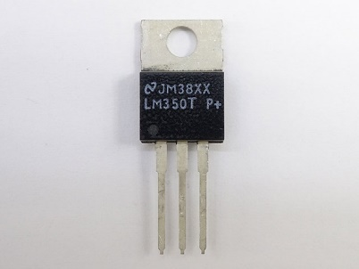
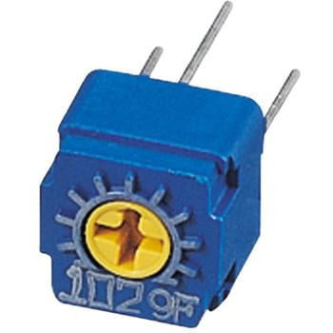
・降圧回路の製作
２． 回路製作
材料
回路図
・可変抵抗５KΩ
・カラー抵抗240Ω
・セラミックコンデンサ×2 0.1μF
・スイッチ
・三端子レギュレータLM350
Notes:
まずは、回路図を参考にして降圧回路を製作してゆきました。久しぶりのはんだ付けで
時間がかかってしまい、途中でミスに気づき何度かやり直しました。
そして、こちらの回路で重要なのが、こちらの三端子レギュレータと可変抵抗器です。
三端子レギュレータは、入力端子、出力端子、共通端子の三つの端子から構成されていて、
主に入力側から、入った、１２Vの電圧を出力側から６Vに変圧させるために取り付けました。こちらの可変抵抗器は、前の写真を見てもらえば分かると思いますが、ドライバーなどで、回すための場所が付いていて、こちら回して抵抗を調節させ、電圧を変える為に取り付けました

Slide 7
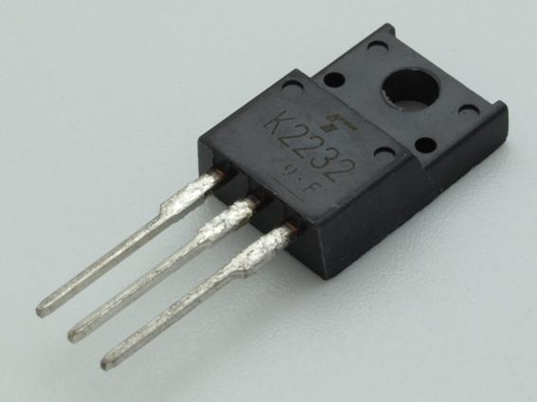
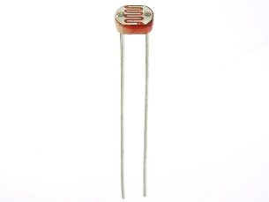
・センサー回路
２． 回路製作
材料
回路図
・FET（電界効果トランジスタ）
・保護抵抗×2 10Ω
・カラー抵抗 4.7KΩ
・ＣｄS（光センサ）
Notes:
次に、回路図に参考にしてセンサー回路を製作しました。この回路は降圧回路を製作した
後に、作業を行ったので降圧回路よりは時間はかからなかったのですが、二つの回路を
繋げるための穴を開けている時に、誤って大きく開けすぎてしまい初めからやり直しに
なったのでこちらも時間がかかりました。
こちらの回路で重要なのが、こちらのFETとこちらのCdSです。FETはゲート、ドレイン、ソースの三つの端子があり、ゲート部分にかかる電圧によって、ドレイン、ソース間の電流を制御させる為に取り付けました。
こちらのCdsは、暗くなると抵抗の値が大きくなり、ゲートに一定の電圧が加えられると、ドレイン、ソース間が導通じてライトが点灯します。

Slide 8
３．組み立て作業
材料
完成想定図
・ビニルパイプ×2
・三口ジョイント×3
・サドルバンド×6
・木の板
・バッテリー
Notes:
最後に組み立て作業を行って行きます。前の完成想定を基に材料を加工、組み立ての作業を
行って行きました。

Slide 9
木材の加工
３．組み立て作業
Notes:
まず初めに木材の加工を始めました。元のまま使用すると、大きすぎたので寸法を測り切断
したのをやすり掛けし、使用しました。切断し断面がかなり曲がっていたので、やすり掛けを行いましたが、そちらがかなり大変でした。左の写真は実際にノコギリで切断している時の写真で、右の写真は、その後やすり掛けする際の寸法を測っている写真です。

Slide 10
パイプの加工
３．組み立て作業
Notes:
次に、パイプを加工しました。寸法が少しでもずれるとその後作業に支障が出てしまうので慎重に行いました。また、パイプどうしを連結させる為に使用した接着剤も直ぐに乾いてしまうものだったので、乾く前に連結させる為にかなりいそぎながら作業しました。左の写真は、実際にパイプの切断している時の写真で、右の写真は切断したパイプに器具を取り付け連結させている時の写真です。

Slide 11
土台の組み立て
３．組み立て作業
Notes:
最後にこれまで、製作して来た物どうしを組み立て完成させて行きます。左の写真は、先ほど加工した木材と、パイプそれぞれ組み立て、土台を作っている時の写真です。右の写真は、ライトと製作した回路やバッテリーなどを接続させる為に、ライトの線をはんだ付けして伸ばしている際の写真です。

Slide 12
今回使用したバッテリー
バッテリー 40B19L
容量 28Ah（5時間率容量）
LEDライト
電流値 0.3A
２８÷0.3A＝93.3時間
Notes:
今回自動車用のバッテリーを使用しました。使用したバッテリーの5時間率容量は２８アンペアアワーで、LEDが点灯時の電流値は0.3Aでした。ですので、バッテリー容量の２８アンペアアワーを電流値の0.3で割った値が93.3となり、理論上では、このLEDライトを９３時間点灯させ続ける事が出来るということがわかりました。

Slide 13
今回使用したソーラーパネル
規格 １２Vバッテリー充電用
出力 5W
充電電圧 17.4V
充電電流 0.29A
8時間充電すると
0.29×8＝2.32Ah
Notes:
今回１２Vのバッテリーを充電する為に、こちらのソーラーパネルを使用しました。このソーラーパネルは、出力５W、充電電圧17.4V、充電電流0.29Aの物を使用しました。このソーラーパネルで、電源となるバッテリーを充電します。例えばこのソーラーパネルで8時間充電したとすると、2.32アンペアアワーをバッテリーに充電出来ます。

Slide 14
完成
Notes:
先ほど作業を全て行い完成したものがこちらになります。

Slide 15
動作確認
点灯前
点灯後
Notes:
完成したものがきちんと動作するか動作確認を行いました。前の写真はそれぞれの比較と
なります。

Slide 16
結果・考察
・思ったよりも良い作品になったと思います。
苦労した所
・はんだ付け
・木材の加工
改善点
・防水加工
・キャスターを付ける
Notes:
作業を終え僕自身では思っていたよりも明るく出来たと思います。
苦労した所は、やはり久々に行ったはんだ付けと、やすり掛けに時間をかけてしまった木材の加工です。
製作を終えて、改善できると思ったのは、防水加工とキャスターを取り付けることです。
防水加工をしていないので、屋外の雨が当たる所では、使用出来ないのと、全体がかなり重いのでキャスターを取り付ければもう少し移動させやすかったかなと思いました。

Slide 17
感想
・製作していくにつれて、初めは苦手だったはんだ付けなども上達し、
完成に近づくにつれてどんどん楽しくなりました。また、あまり触れ
ることのなかったパワーポイントでの資料作成なども良い経験になり、
とても思い出に残る課題研究になりました。
・最後に課題研究に対して様々な協力をして下さった先生方、また材料
の提供など、いろいろと支援くれた父や、その関係者の方々に感謝し
ています。
どうもありがとうございました。
Notes:
・製作していくにつれて、初めは苦手だったはんだ付けなども上達し、
完成に近づくにつれてどんどん楽しくなりました。また、あまり触れる
ことのなかったパワーポイントでの資料作成なども良い経験になり、とても
思い出に残る課題研究になりました。
・最後に課題研究に対して様々な協力をして下さった先生方、また材料の提供
など、いろいろと支援くれた父や、その関係者の方々に感謝しています。
どうもありがとうございました。

Slide 18
ご清聴ありがとうございました。
Notes:
以上で発表を終わります。
ご清聴ありがとうございました。

